Slide 1
E-Band:
Европейская и общемировая практика Предложения по регулированию в Украине
Евгений Колотилов
Директор
Интраком Телеком Украина
Telecom Ukraine 2015

Slide 2
Radio Regulations Edition 2012
66-81 GHz
Allocation to services
Region 1 | Region 2 | Region 3
……………………………………………………………………………………………………………………
71-74 FIXED FIXED-SATELLITE (space-to-Earth) MOBILE MOBILE-SATELLITE (space-to-Earth)
74-76 FIXED FIXED-SATELLITE (space-to-Earth) MOBILE ………………………………….
81-86 GHz
Allocation to services
Region 1 | Region 2 | Region 3
81-84 FIXED 5.338A FIXED-SATELLITE (Earth-to-space) MOBILE MOBILE-SATELLITE (Earth-to-space) ………………………………………….
84-86 FIXED 5.338A FIXED-SATELLITE (Earth-to-space) MOBILE ……………………………………....

Slide 3
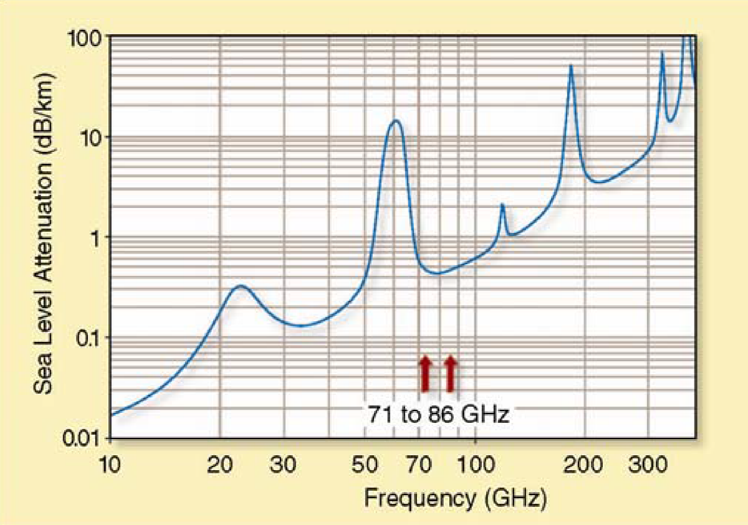
Особенности диапазона

Slide 4
Функциональные области использования диапазона
- построение непосредственных линий связи к корпоративным заказчикам,
- обеспечение траффика от камер безопасности/наблюдения к центрам мониторинга и управления,
- создание гигабитных локальных сетей между зданиями больших производственных или транспортных предприятий, образовательных кампусов или больничных городков,
- создания гигабитных локальных сетей между учреждениями муниципальных образований, камерами видеонаблюдения систем безопасности городов и поселков,
- быстрого построения резервной линии связи в случае порыва действующей фиксированной линии передачи данных,
- в построении сетей трансмиссии операторов фиксированной и мобильной связи, особенно, при построении малых сот в рамках создания 3G/4G сетей.

Slide 5
Ситуация в Украине
Open | Open with Restrictions | Under Consideration
Americas: USA, Mexico, Carribean Europe: Austria, Czech Republic, Croatia, Estonia, Germany, Hungary, Ireland, Italy, Luxembourg, Lithuania, Norway, Poland, Romania, Russia, Slovak Republic, Slovenia Republic, Spain, Switzerland, Turkey, United Kingdom Middle East: Bahrain, Saudi Arabia, Kuwait, Qatar, Jordan, United Arab Emirates Africa: Nigeria, South Africa Asia: Vietnam Australasia: Australia, New Zealand | Europe: Ukraine Africa: Other African Countries | Europe: France, Italy Africa: Other African Countries Asia: China, India, Japan, Other
* According article “Light Licensing” by Jonathan Wells, PhD

Slide 6
Предусловия использования диапазона в Украине
- выработать политику использования этого диапазона и управления его распределением,
- определить порядок лицензирования и присвоения частот,
- ввести в действие/адаптировать технические регламенты для оборудования, предназначенного для работы в этих диапазонах,
- обеспечить инженерную, техническую и компьютерную (вычислительную) поддержку использования этого спектра.

Slide 7
Облегченная модель лицензирования
Использование Рекомендаций (05)07 2013г. Комитета по электронным коммуникациям Европейской Конференции Почтовых и Телекоммуникационных Администраций в качестве модельной схемы,
Лицензирование через членство в Саморегулирующейся организации,
Делегирование координации строительства новых линков лицензиатам в лице СРО,
Размещение позиций и характеристик линков в обслуживаемой СРО базе данных по принципу «первым пришел – первым обслужился»,
Компенсация расходов на поддержание и развитие базы данных за счет вступительного и регулярного взносов на базе числа зарегистрированных линков.

Slide 8
Выводы
Предлагаемая модель позволит расширить проникновение доступа в Интернет за счет:
возможности эффективного по стоимости и ресурсным затратам построения «последней мили»,
увеличения круга лицензиатов.
Предлагаемая последовательность шагов позволит гармонизировать Национальную таблицу частот с Регламентом радиосвязи Международного союза электросвязи, а порядок и правила использования диапазона – с Рекомендациями Европейского регулятора с сфере телекоммуникаций.

Slide 9
За вільний E-Band!
Спасибо!

